Slide 1

Seminário em Comemoração ao Dia da África
___________________________________________________________________
A luta contra a corrupção no Brasil e o papel da CGU
Brasília, 22 de Maio de 2018

Slide 2

SISTEMA ANTI-CORRUPÇÃO
NORMAS PENAIS
NORMAS EXTRA PENAIS
CPB
LEI 8.666
LEI 9.613
LEI 12.850
LEI 8.429
LEI 4.717
LEI 7.347
LEI 12.527
LEI 8.112
LEI 12.529
LEI 12.846
LEI 12.813
LC 101
LEI 64
LEI 10.520
LEI 12.462

Slide 3
DESPESAS DA UNIÃO 2017 – R$ 3.415.431.200.23
MINISTÉRIOS CGU 2017 = R$ 2 TRILHÕES
26 ESTADOS, 5570 MUNICÍPIOS, 154 ESTATAIS,
24 MINISTÉRIOS
2200 auditores e técnicos de
Finanças e Controle

Slide 4
Prevenir
Detectar
Sancionar
3 Palavras
Chaves

Slide 5
Organograma – CGU (Simplificado)
Ministro de Estado
Diretoria de Informações
Estratégicas - DIE
Conselho da Transparência Pública e Combate à Corrupção
Comissão de Coordenação de Correição
Comissão de Coordenação Controle Interno
Secretaria-Executiva
Secretaria Federal de Controle Interno SFC
Secretaria de Transparência e Prevenção da Corrupção - STPC
Corregedoria-Geral da União
Ouvidoria-Geral da União
Controladorias Regionais nos 26 Estados

Slide 6
O PAPEL DA CGU E SEUS RESULTADOS EFETIVOS
  PREVENÇÃO

Slide 7



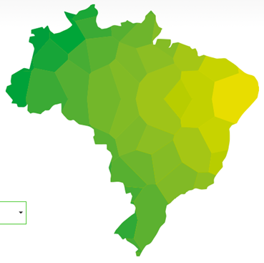



Prevenção da Corrupção - Pilares
Ferramentas de Transparência

Slide 8




Prevenção da Corrupção - Pilares
Promoção da Integridade nas Empresas
Promoção da
em acordos de leniência e PAR

Slide 9
Prevenção da Corrupção - Pilares
Promoção da Integridade Pública
Decreto nº 9.203/2017
Previsão de que todos os órgãos e entidades da Administração Pública Federal direta, autárquica e fundacional devem estruturar e implementar programas de integridade bem como monitorá-los.

Slide 10



Prevenção da Corrupção - Pilares
Educação cidadã
Um por Todos e Todos por Um: Pela Ética e Cidadania!

Slide 11
Prevenção da Corrupção - Pilares
Ouvidoria-Geral da União
Governança e Gestão de Riscos
Programa de Fortalecimento de Ouvidorias;
Programa de Avaliação Cidadã de Serviços e Políticas Públicas;
Acolhimento e atendimento aos usuários de serviços públicos.

Slide 12



AÇÕES DE OUVIDORIA
+ de 80 mil
17 dias
+ de 15 mil
Tempo médio de atendimento na CGU
Manifestações registradas no e-Ouv em 2017
Denúncias registradas em 2017

Slide 13
AÇÕES DE OUVIDORIA
Desafio de implementar um novo marco normativo no Brasil
Proteção e Defesa do Usuário de Serviços Públicos
[Lei nº 13.460/2017]
OUVIDORIA PÚBLICA
Simplificação do Estado
[Decreto nº 9.094/2017]

Slide 14

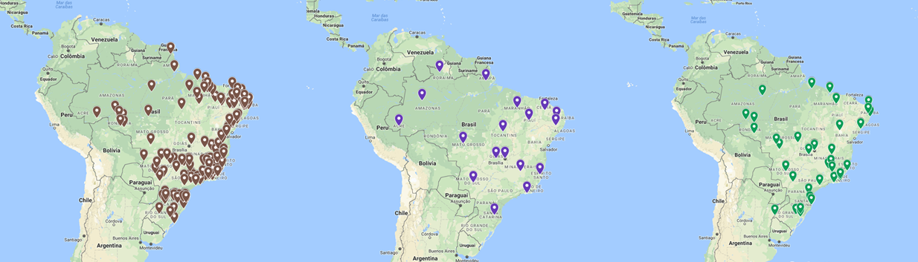
PROGRAMA DE FORTALECIMENTO DE OUVIDORIAS - PROFORT
Todos os Entes e Poderes trabalhando juntos para a garantia dos direitos dos usuários de serviços públicos e para a defesa do Estado
178 municípios
18 Estados e DF
58 Tribunais, Câmaras e Conselhos

Slide 15
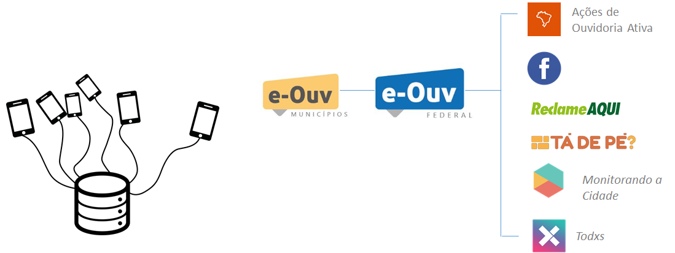
PROGRAMA DE AVALIAÇÃO CIDADÃ DE SERVIÇOS E POLÍTICAS PÚBLICAS - PROCID
Ouvidoria como uma Plataforma para envio de dados pela sociedade
Intensificação dos mecanismos de coleta proativa e passiva de dados junto à sociedade:
Criação do e-Ouv Municípios integrado ao e-Ouv federal
Criação do procedimento Me-Ouv para conexão de aplicativos cívicos às APIs do e-Ouv

Slide 16


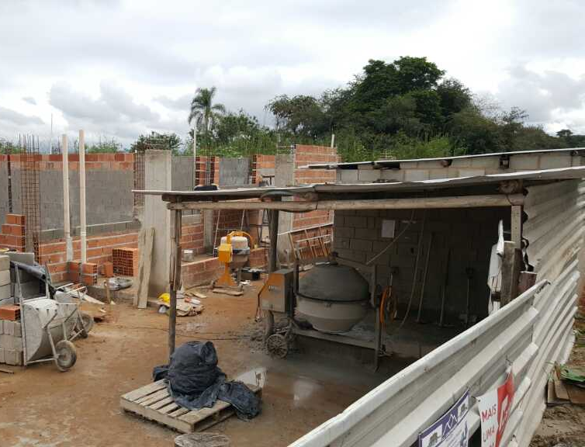
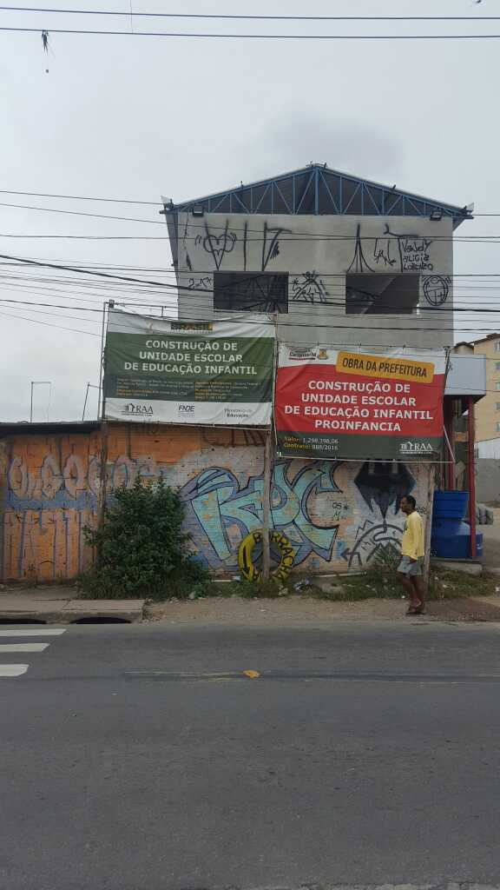
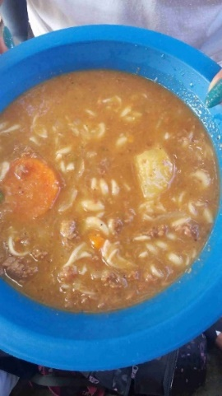
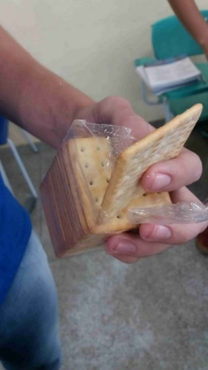
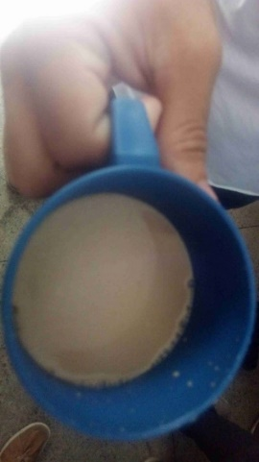
PROGRAMA DE AVALIAÇÃO CIDADÃ DE SERVIÇOS E POLÍTICAS PÚBLICAS - PROCID
Coleta de dados: a Ouvidoria como Plataforma de participação e controle social
"Monitorando a Merenda"
Estudantes avaliam a qualidade da merenda escolar com o apoio das organizações da sociedade civil
Projeto "Tá de Pé?" monitora a construção de creches em parceria com a Transparência Brasil
Imagens coletadas pelos usuários dos serviços públicos para subsídio dos trabalhos da CGU por meio da Ouvidoria

Slide 17
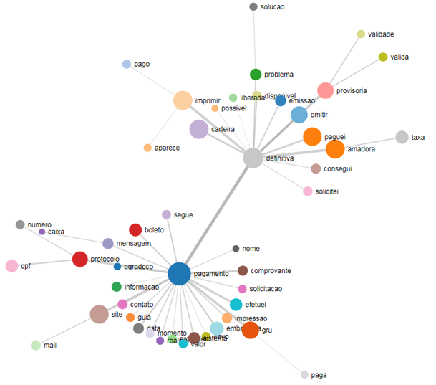


PROGRAMA DE AVALIAÇÃO CIDADÃ DE SERVIÇOS E POLÍTICAS PÚBLICAS - PROCID
Coleta de dados: a Ouvidoria como Plataforma de participação e controle social
+ 140 mil
7
Manifestações de cidadãos analisadas
Relatórios de avaliação cidadã de políticas e serviços

Slide 18
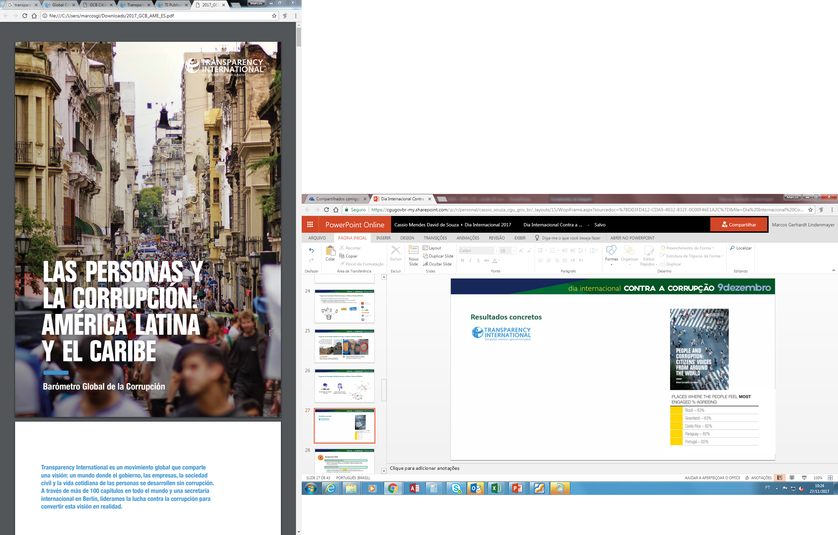
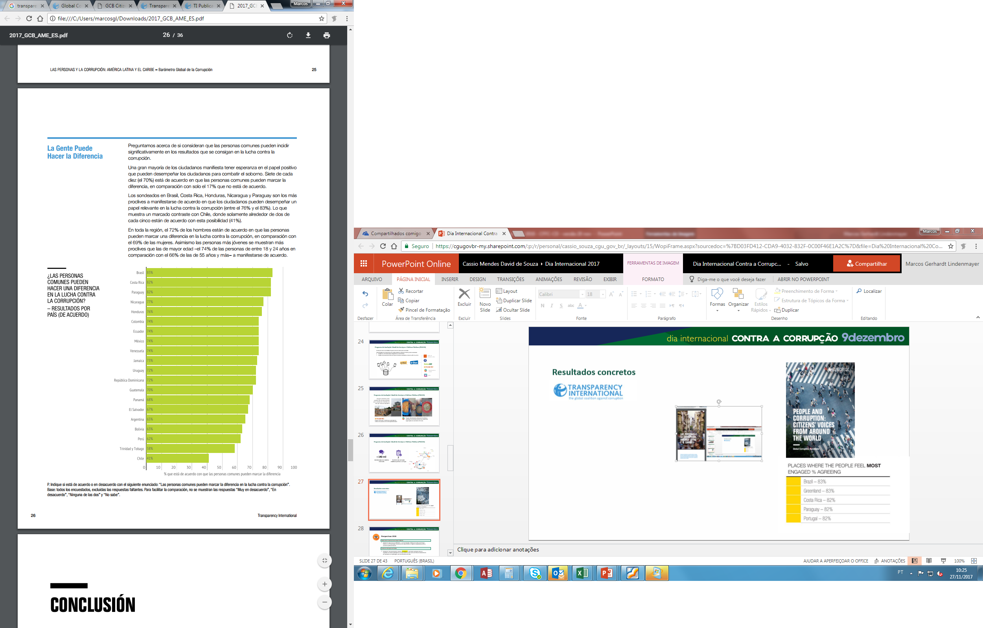
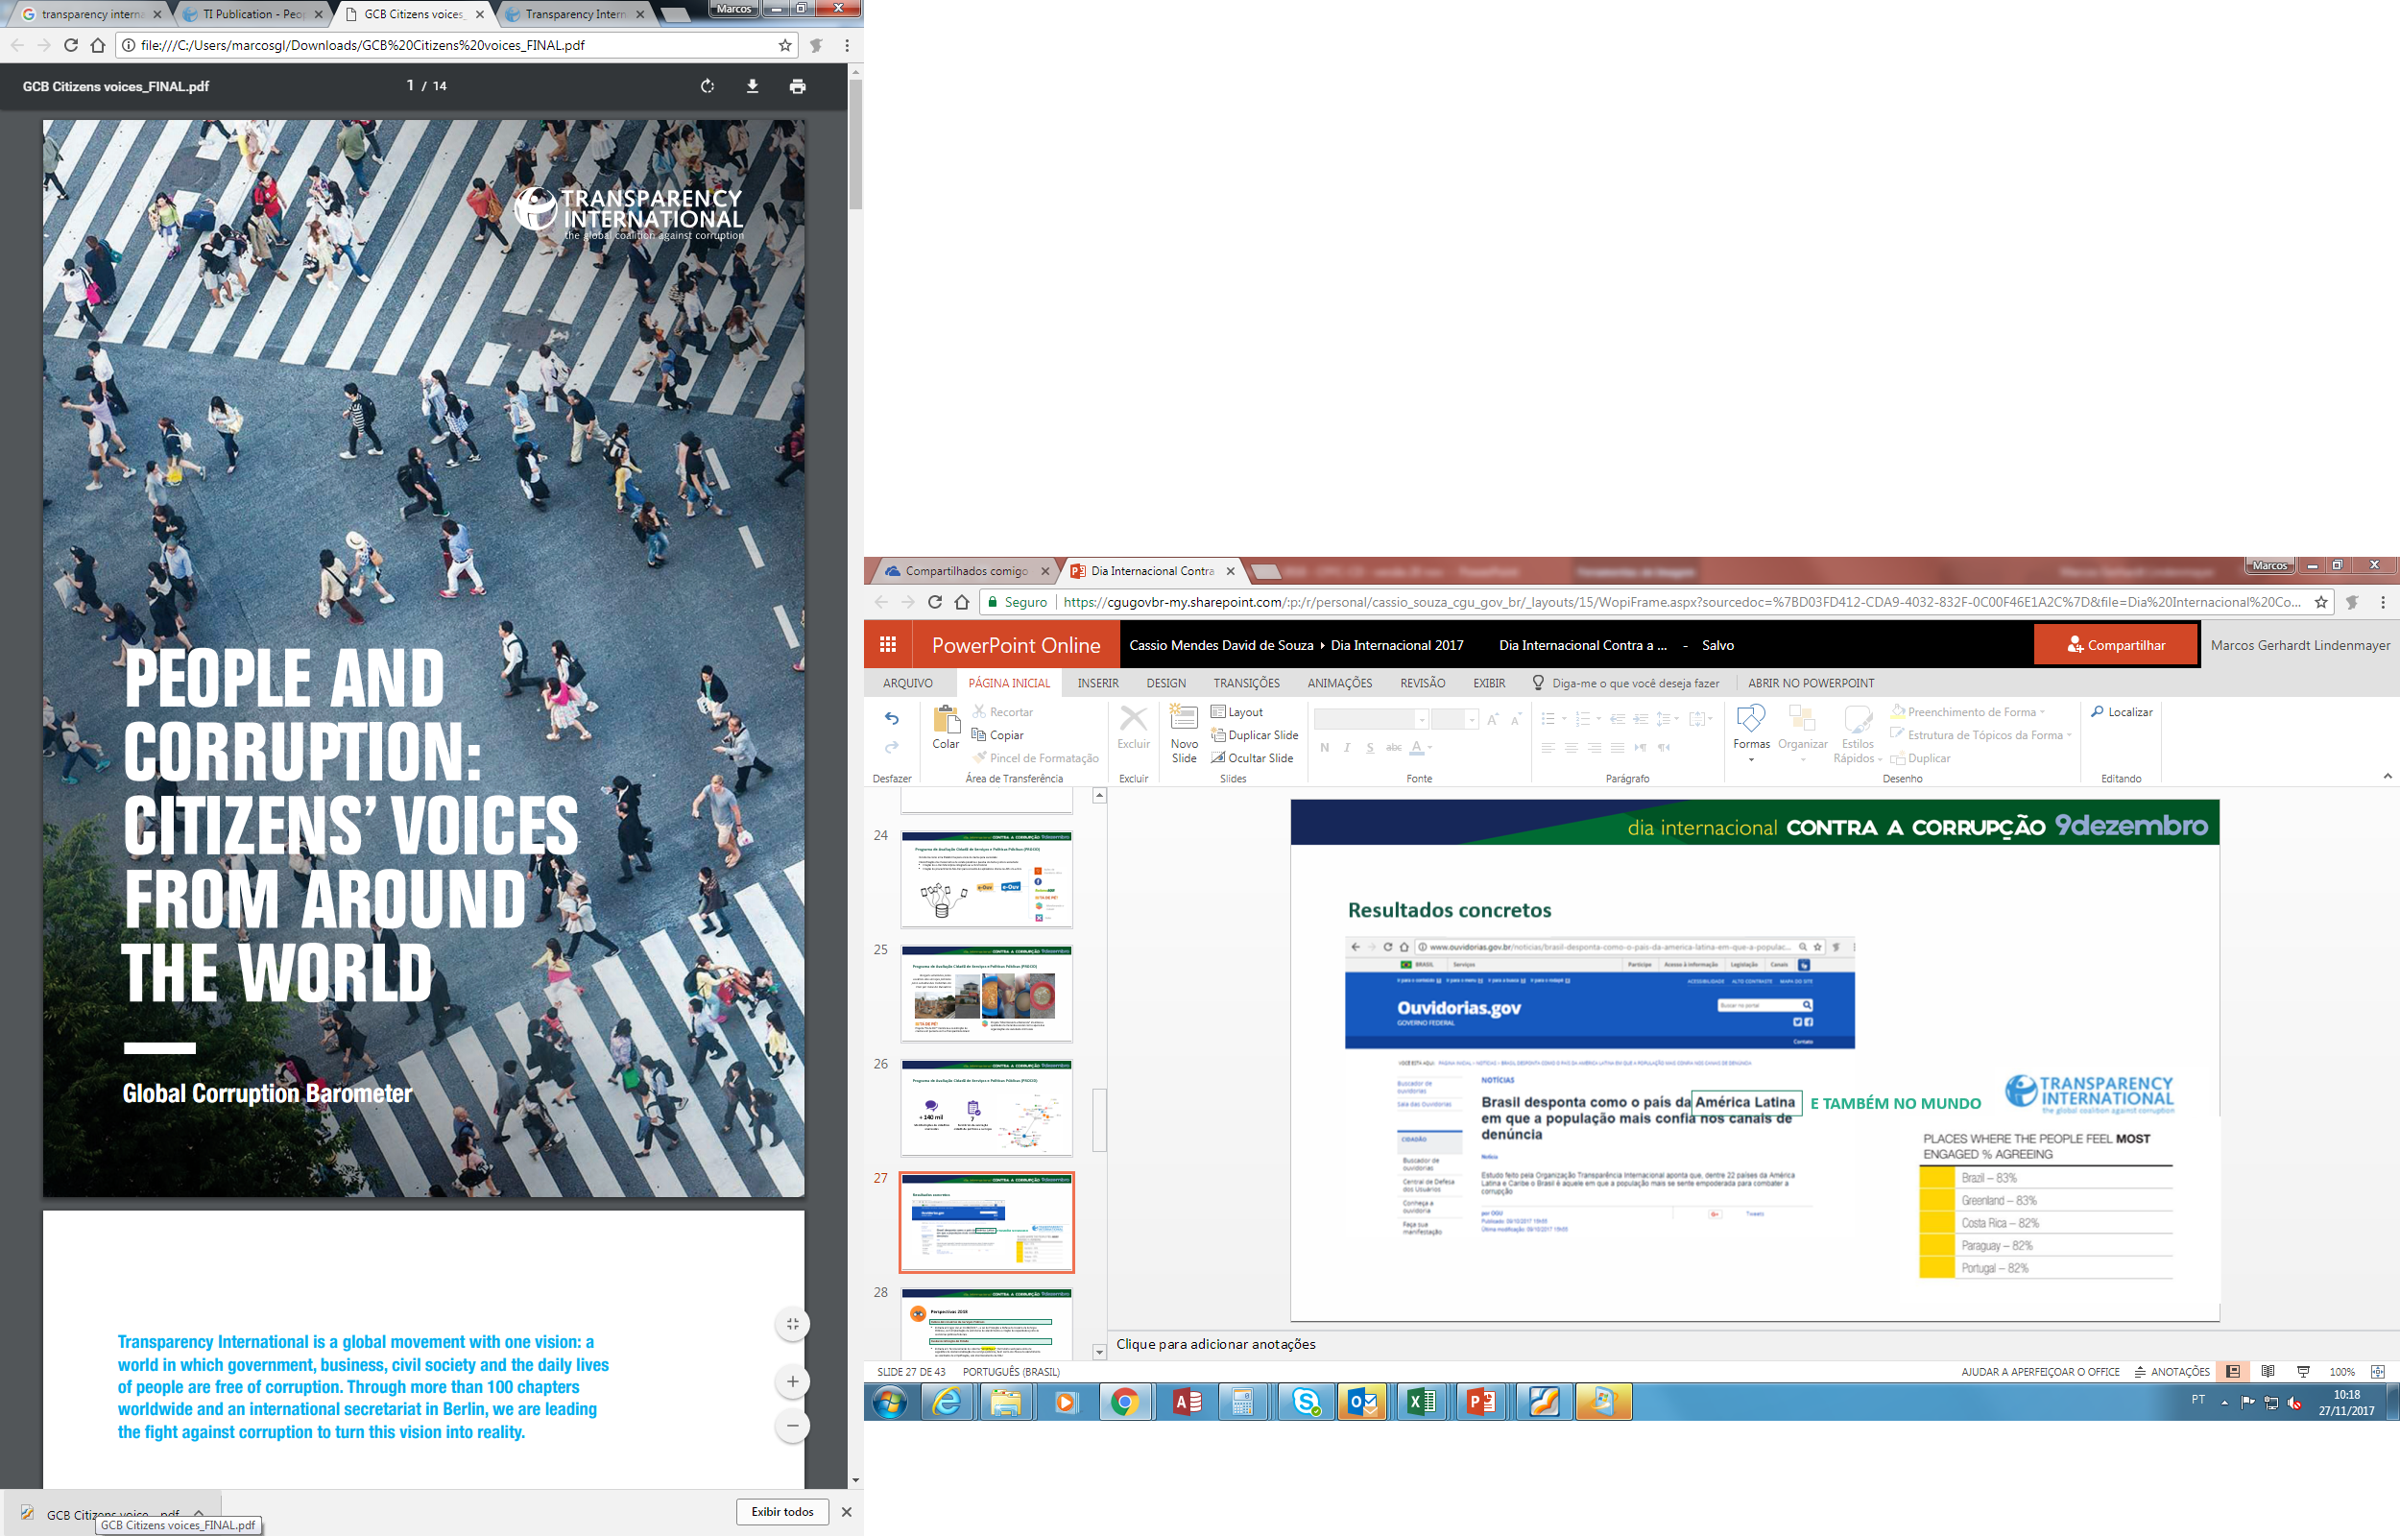
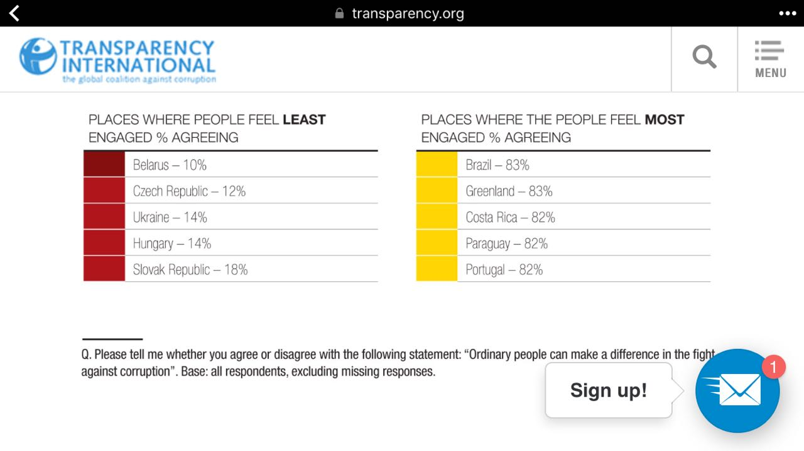
RESULTADOS
CONCRETOS
Latinobarômetro e o Barômetro Global da Corrupção apontam o Brasil como país em que a população mais acredita na força do engajamento individual e dos mecanismos de denúncia como instrumentos de combate à corrupção (83%).

Slide 19
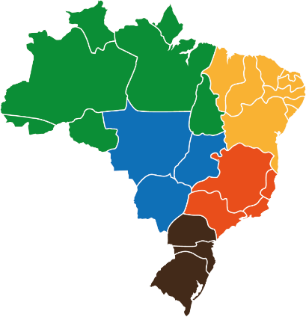
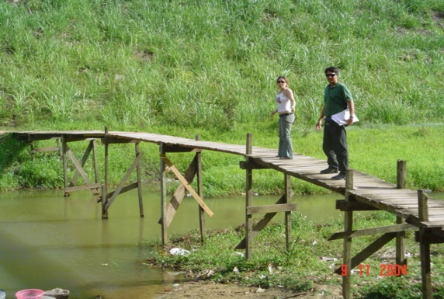
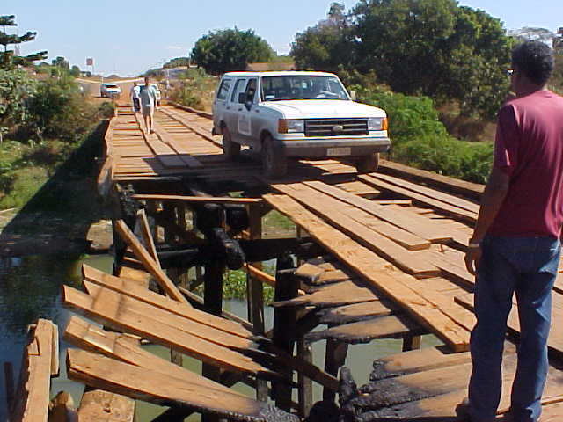
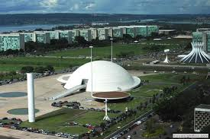
O PAPEL DA CGU E SEUS RESULTADOS EFETIVOS
  DETECÇÃO

Slide 20
DETECÇÃO
DEMANDAS INTERNAS
DEMANDAS EXTERNAS

Slide 21
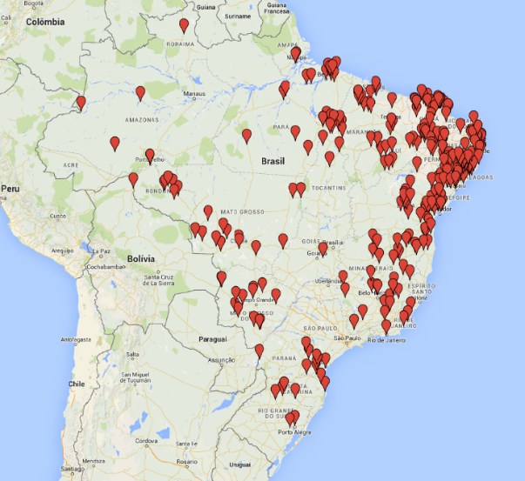
AUDITORIA E FISCALIZAÇÃO
Operações Especiais (CGU, PF e MPF)
2017
2003 - 2017
60 operações deflagradas
R$ 411 MILHÕES prejuízo estimado
311 operações deflagradas
R$ 4,6 BILHÕES prejuízo estimado

Slide 22
AUDITORIA E FISCALIZAÇÃO
PRINCIPAIS POLÍTICAS PÚBLICAS AFETADAS NAS OPERAÇÕES (%)

Slide 23
O PAPEL DA CGU E SEUS RESULTADOS EFETIVOS
  SANÇÃO

Slide 24
CAPACITAÇÕES NA ÁREA DE CORREGEDORIA
Mais de 1.500
Mais de 1.200
Servidores públicos
federais capacitados
em Processo Administrativo Disciplinar (PAD)
Servidores federais, estaduais
e municipais capacitados
em Processo Administrativo de Responsabilização (PAR)

Slide 25
Responsabilização de servidores públicos
6783 PENAS EXPULSIVAS
Penalidades expulsivas aplicadas a servidores estatutários do Poder Executivo federal
Fundamento* | 2003 a 2012 | 2013 | 2014 | 2015 | 2016 | 2017 | 2018 | Total
Ato Relacionado à Corrupção | 2.701 | 379 | 363 | 332 | 343 | 335 | 40 | 4.493
Abandono de Cargo, Inassiduidade ou Acumulação Ilícita de Cargos | 926 | 98 | 126 | 138 | 158 | 125 | 24 | 1.595
Proceder de Forma Desidiosa | 125 | 12 | 11 | 9 | 10 | 19 | 3 | 189
Participação em Gerência ou Administração de Sociedade Privada | 46 | 5 | 3 | 15 | 2 | 6 | 2 | 79
Outros | 242 | 37 | 44 | 47 | 36 | 20 | 1 | 427
Total | 4.040 | 531 | 547 | 541 | 549 | 505 | 70 | 6.783
Fonte: Relatório de Punições Expulsivas da CGU, atualizado até fevereiro de 2018.

Slide 26
RESPONSABILIZAÇÃO DE EMPRESAS
169
1.886
4 INIDONEIDADES
Processos Administrativos de Responsabilização (PAR) no Poder Executivo Federal
Entes privados
punidos por irregularidades no Poder Executivo Federal em 2017
Em 2017, a CGU declarou inidôneas as empresas Alumini, GDK, Tomé e Rodocon
(Operação Lava-Jato)

Slide 27
O papel da CGU nesse contexto e os resultados efetivos
3 acordos de leniência assinados – aprox. 1,8 bilhão
2 acordos em estágio final – expectativa de aprox. 4 bilhões
9 acordos em andamento
39 empresas declaradas inidôneas (8 da Lava-Jato)
7 declaradas suspensas

Slide 28
Combate à Corrupção - Pilares
Ferramentas de Transparência
Cadastros Nacionais Anticorrupção - CNEP e CEIS
 | Total de Penalidades já Registradas | Entidades Estaduais e Municipais Participantes | Penalidades Vigentes | Acessos em 2017
Cadastro Nacional de Empresas Punidas (CNEP) | 56 | 300 | 38 | 470.606
Cadastro Nacional de Empresas Inidôneas e Suspensas (CEIS) | 42.039 |  | 12.543 | 5.861.638
Total | 42.095 | 300 | 12.581 | 6.332.244
Fonte: CEIS e CNEP. Atualizado até 18 de maio de 2018.

Slide 29

Muito obrigado!
Wagner de Campos Rosário
Ministro de Estado da Transparência e Controladoria-Geral da União - CGU
Correio Eletrônico: gm.agenda@cgu.gov.br
Telefone: +55 (61) 2020-7241/7242

